Slide 1
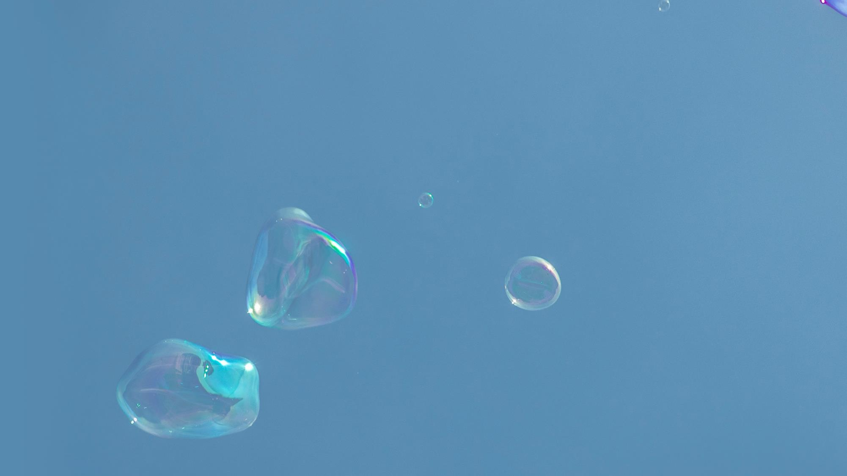
말랑말랑 알고리즘 05강
최단 경로
mujigae

Slide 2
목차
01
벨만-포드 알고리즘
Bellman-Ford Algorithm
02
데이크스트라 알고리즘
Dijkstra’s Algorithm
03
플로이드-워셜 알고리즘
Floyd-Warshall Algorithm

Slide 3
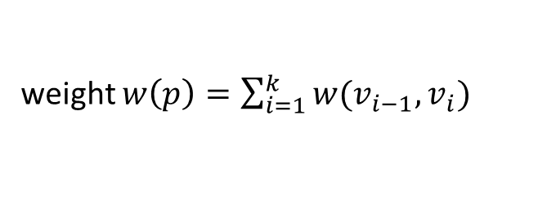

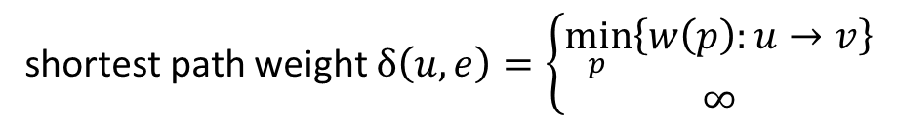
최단 경로 문제
최단 경로 문제(Shortest paths problem)
모든 간선에 가중치가 주어진 그래프를 이용하여 문제를 해결한다.
어떤 경로의 가중치는 해당 경로를 이루는 모든 간선의 가중치 합이다.
path $p=<v_{0},v_{1}, ⋯,v_{k}>$
weight $w\left(p\right)=\sum_{i=1}^{k}{w(v_{i−1},v_{i})}$
shortest path weight $δ\left(u, e\right)=\left\{\begin{aligned}\min_{p}\left\{w\left(p\right):u→v\right\} \\ ∞\end{aligned}\right.$
if such a path exists
o.w.

Slide 4
최단 경로 문제
Single-source shortest paths problem
어떤 정점 u에서 갈 수 있는 모든 정점까지의 최단 경로를 구한다.
적은 개수의 최단 경로를 찾고 싶을 때 많이 쓰인다.
All-pairs shortest paths problem
그래프에 존재하는 모든 정점 사이의 최단 경로를 구한다.
많은 정보를 얻는 만큼 시간복잡도가 크다.

Slide 5
최단 경로 문제
최적 부분 구조(Optimal substructure)
어떤 문제의 최적해가 그 문제를 구성하는 하위 문제들의 최적해로부터 구성되는 구조
DP의 핵심 원리 중 하나로 최단 경로 알고리즘은 DP를 기반으로 한다.
→ 최단 경로는 해당 경로를 이루는 임의의 두 정점 사이의 최단 경로를 포함한다.
$p=<v_{0},v_{1}, ⋯,v_{k}>$를 $v_{0}$와 $v_{k}$를 연결하는 최단 경로 중 하나라고 하자.
$0≤i≤j≤k$를 만족하는 임의의 인덱스 쌍 $i$와 $j$를 선택하자.
$p_{ij}=<v_{i},v_{i+1}, ⋯,v_{j}>$는 $p$를 이루는 subpath가 된다.
$p_{ij}가$ 최단 경로가 아니라면 $p$가 최단 경로라는 가정에 모순이 생긴다.

Slide 6
최단 경로 문제
Negative edges
그래프에 따라 간선의 가중치가 음수인 상황이 주어질 수도 있다.
그래프가 negative-weight cycle을 가진다면 최단 경로 중 일부는 잘 정의되지 않는다.
negative edge가 있지만 negative-weight cycle은 없다면 최단 경로는 잘 정의된다.
negative edge가 존재하면 사용할 수 없는 알고리즘도 있다.

Slide 7
최단 경로 문제
최단 경로 내의 회로
최단 경로 내부에 회로가 존재할 수도 있다.
positive-weight cycle은 반드시 존재하지 않는다.
회로가 존재한다면 해당 회로의 가중치는 0이다.
→ 편의상 모든 최단 경로에 회로가 존재하지 않는다고 가정하자.
즉, 모든 최단 경로는 같은 간선을 최대 한 번만 쓰는 경우만 생각하자.

Slide 8
Single-Source Shortest Paths
Relaxation
알고리즘에서 사용하는 주된 도구이다.
간선 (u, v)를 relax하는 것은 시작점에서 u까지의 거리와 w(u, v)를 이용해
시작점에서 v까지의 거리를 갱신하는 것이다.
RELAX(u, v, w) 1. if v.d > u.d + w(u, v) 2. v.d = u.d + w(u, v) 3. v.p = u
(v까지의 최단 경로 가중치 갱신)
(v까지의 최단 경로에서 v 이전 정점 정보 저장)
최단 경로 자체가 필요한 게 아니라면 없어도 됨

Slide 9
Single-Source Shortest Paths
RELAX(u, v, w) 1. if v.d > u.d + w(u, v) 2. v.d = u.d + w(u, v) 3. v.p = u
6
6
6
1
17
1
7
1
7
10
10
10
RELAX
RELAX
8
8
8

Slide 10
Single-Source Shortest Paths
Properties
Triangle Inequality
어떤 간선 (u, v)와 시작점 s에 대해 항상 $δ\left(s, v\right)≤δ\left(s, u\right)+w(u, v)$를 만족한다.
Upper bound property
알고리즘이 진행될 때 어느 순간이든 $δ(s,v)≤v.d$를 만족하며,
한 번 $v.d=δ\left(s,v\right)$가 되면 v.d는 다시는 갱신되지 않는다.
No-path property
s에서 v로 가는 경로가 없다면 항상 $v.d=δ\left(s,v\right)=∞$이다.
Convergence property
s에서 v로 가는 최단 경로 중 (u, v)를 포함하는 최단 경로가 있다면,
$u.d=δ\left(s,u\right)$가 된 이후에 어느 순간이든 (u, v)를 relax할 경우 $v.d=δ\left(s,v\right)$가 된다.

Slide 11
Bellman-Ford Algorithm
Idea
경로 $p=<v_{0},v_{1}, ⋯,v_{k}>$가 $s=v_{0}$부터 $v_{k}$까지의 최단 경로 중 하나라고 하자.
p는 총 k개의 간선 $\left(v_{0},v_{1}\right),\left(v_{1},v_{2}\right), ⋯,\left(v_{k−1},v_{k}\right)$들로 이루어져 있다.
해당 간선들을 $\left(v_{0},v_{1}\right)$부터 순서대로 relax하는 상황을 생각해 보자.
→ Convergence property에 의해 반드시 $v_{k}.d=δ({v_{0}, v}_{k})$를 만족한다.
모든 간선을 relax하는 과정을 (정점 개수 – 1) 만큼 반복한다.

Slide 12
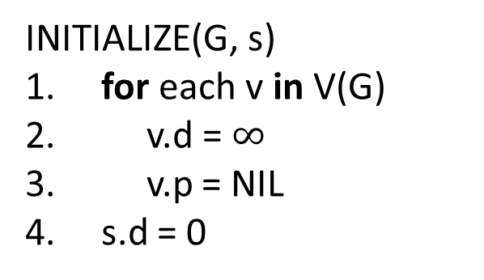
Bellman-Ford Algorithm
벨만-포드 알고리즘의 구현
INITIALIZE(G, s) 1. for each v in V(G) 2. v.d = $∞$ 3. v.p = NIL 4. s.d = 0
BELLMAN-FORD(G, w, s) 1. INITIALIZE(G, s) 2. for i = 0 to |V(G)| - 1 3. for each (u, v) in E(G) 4. RELAX(u, v, w) 5. for each (u, v) in E(G) 6. if v.d > u.d + w(u, v) 7. return false 8. return true
Relaxation
Test negative cycle

Slide 13
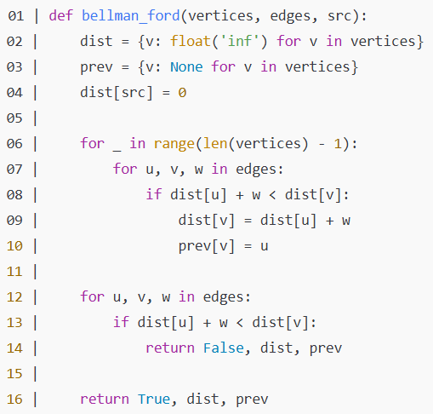





Bellman-Ford Algorithm
벨만-포드 알고리즘의 구현
BELLMAN-FORD(G, w, s) 1. INITIALIZE(G, s) 2. for i = 0 to |V(G)| - 1 3. for each (u, v) in E(G) 4. RELAX(u, v, w) 5. for each (u, v) in E(G) 6. if v.d > u.d + w(u, v) 7. return false 8. return true
→ O($|V|$)
→ O($\left|V\right||E|$)
→ O($|E|$)
→ 시간복잡도는 O($\left|V\right||E|$)
최소 O($N^{2}$)에서 최대 O($N^{3}$)에 동작

Slide 14
Bellman-Ford Algorithm
Iteration 1
(a, b) | (a, d) | (b, c) | (b, d) | (c, e) | (d, c) | (e, b)
a
b
c
0
6
∞
5
∞
7
8
2
3
∞
d
∞
e
-3

Slide 15
Bellman-Ford Algorithm
Iteration 1
(a, b) | (a, d) | (b, c) | (b, d) | (c, e) | (d, c) | (e, b)
a
b
c
0
6
6
5
∞
7
8
2
3
∞
d
∞
e
-3

Slide 16
Bellman-Ford Algorithm
Iteration 1
(a, b) | (a, d) | (b, c) | (b, d) | (c, e) | (d, c) | (e, b)
a
b
c
0
6
6
5
∞
7
8
2
3
7
d
∞
e
-3

Slide 17
Bellman-Ford Algorithm
Iteration 1
(a, b) | (a, d) | (b, c) | (b, d) | (c, e) | (d, c) | (e, b)
a
b
c
0
6
6
5
11
7
8
2
3
7
d
∞
e
-3

Slide 18
Bellman-Ford Algorithm
Iteration 1
(a, b) | (a, d) | (b, c) | (b, d) | (c, e) | (d, c) | (e, b)
a
b
c
0
6
6
5
11
7
8
2
3
7
d
∞
e
-3

Slide 19
Bellman-Ford Algorithm
Iteration 1
(a, b) | (a, d) | (b, c) | (b, d) | (c, e) | (d, c) | (e, b)
a
b
c
0
6
6
5
11
7
8
2
3
7
d
14
e
-3

Slide 20
Bellman-Ford Algorithm
Iteration 1
(a, b) | (a, d) | (b, c) | (b, d) | (c, e) | (d, c) | (e, b)
a
b
c
0
6
6
5
4
7
8
2
3
7
d
14
e
-3

Slide 21
Bellman-Ford Algorithm
Iteration 1
(a, b) | (a, d) | (b, c) | (b, d) | (c, e) | (d, c) | (e, b)
a
b
c
0
6
6
5
4
7
8
2
3
7
d
14
e
-3

Slide 22
Bellman-Ford Algorithm
Iteration 2
(a, b) | (a, d) | (b, c) | (b, d) | (c, e) | (d, c) | (e, b)
a
b
c
0
6
6
5
4
7
8
2
3
7
d
14
e
-3

Slide 23
Bellman-Ford Algorithm
Iteration 2
(a, b) | (a, d) | (b, c) | (b, d) | (c, e) | (d, c) | (e, b)
a
b
c
0
6
6
5
4
7
8
2
3
7
d
14
e
-3

Slide 24
Bellman-Ford Algorithm
Iteration 2
(a, b) | (a, d) | (b, c) | (b, d) | (c, e) | (d, c) | (e, b)
a
b
c
0
6
6
5
4
7
8
2
3
7
d
14
e
-3

Slide 25
Bellman-Ford Algorithm
Iteration 2
(a, b) | (a, d) | (b, c) | (b, d) | (c, e) | (d, c) | (e, b)
a
b
c
0
6
6
5
4
7
8
2
3
7
d
14
e
-3

Slide 26
Bellman-Ford Algorithm
Iteration 2
(a, b) | (a, d) | (b, c) | (b, d) | (c, e) | (d, c) | (e, b)
a
b
c
0
6
6
5
4
7
8
2
3
7
d
7
e
-3

Slide 27
Bellman-Ford Algorithm
Iteration 2
(a, b) | (a, d) | (b, c) | (b, d) | (c, e) | (d, c) | (e, b)
a
b
c
0
6
6
5
4
7
8
2
3
7
d
7
e
-3

Slide 28
Bellman-Ford Algorithm
Iteration 2
(a, b) | (a, d) | (b, c) | (b, d) | (c, e) | (d, c) | (e, b)
a
b
c
0
6
6
5
4
7
8
2
3
7
d
7
e
-3

Slide 29
Bellman-Ford Algorithm
Iteration 3
(a, b) | (a, d) | (b, c) | (b, d) | (c, e) | (d, c) | (e, b)
a
b
c
0
6
6
5
4
7
8
2
3
7
d
7
e
-3

Slide 30
Bellman-Ford Algorithm
Iteration 3
(a, b) | (a, d) | (b, c) | (b, d) | (c, e) | (d, c) | (e, b)
a
b
c
0
6
6
5
4
7
8
2
3
7
d
7
e
-3

Slide 31
Bellman-Ford Algorithm
Iteration 3
(a, b) | (a, d) | (b, c) | (b, d) | (c, e) | (d, c) | (e, b)
a
b
c
0
6
6
5
4
7
8
2
3
7
d
7
e
-3

Slide 32
Bellman-Ford Algorithm
Iteration 3
(a, b) | (a, d) | (b, c) | (b, d) | (c, e) | (d, c) | (e, b)
a
b
c
0
6
6
5
4
7
8
2
3
7
d
7
e
-3

Slide 33
Bellman-Ford Algorithm
Iteration 3
(a, b) | (a, d) | (b, c) | (b, d) | (c, e) | (d, c) | (e, b)
a
b
c
0
6
6
5
4
7
8
2
3
7
d
7
e
-3

Slide 34
Bellman-Ford Algorithm
Iteration 3
(a, b) | (a, d) | (b, c) | (b, d) | (c, e) | (d, c) | (e, b)
a
b
c
0
6
6
5
4
7
8
2
3
7
d
7
e
-3

Slide 35
Bellman-Ford Algorithm
Iteration 3
(a, b) | (a, d) | (b, c) | (b, d) | (c, e) | (d, c) | (e, b)
a
b
c
0
6
6
5
4
7
8
2
3
7
d
7
e
-3

Slide 36
Bellman-Ford Algorithm
벨만-포드 알고리즘 정리
Single-source shortest paths 문제를 해결하는 알고리즘이다.
시간복잡도는 O($\left|V\right||E|$)으로 그래프의 크기가 커지면 사용하기 어렵다.
음수 간선이 포함된 그래프에서도 사용할 수 있다.
현실적인 문제에서 음수 간선이 포함된 모델이 등장하기 어려워 실용성이 떨어진다.
금융 관련 문제에서 종종 사용된다.
DAG의 경우 위상정렬 알고리즘을 이용하면 벨만-포드 알고리즘을 매우 빠르게 실행 가능하다.

Slide 37
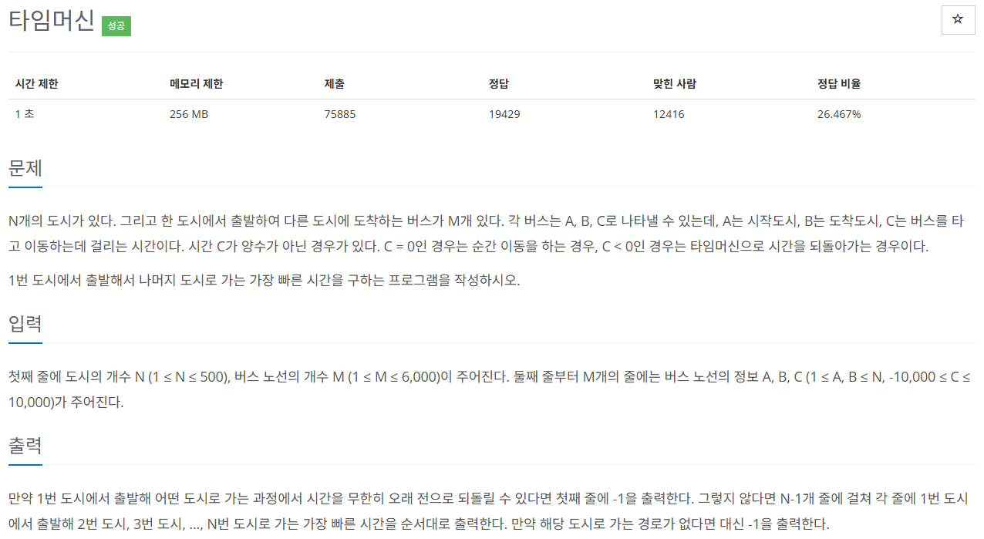
Bellman-Ford Algorithm

Slide 38
Bellman-Ford Algorithm
→ Negative edge가 존재한다.
→ Single-source shortest paths 문제이다.
→ Bellman-Ford

Slide 39
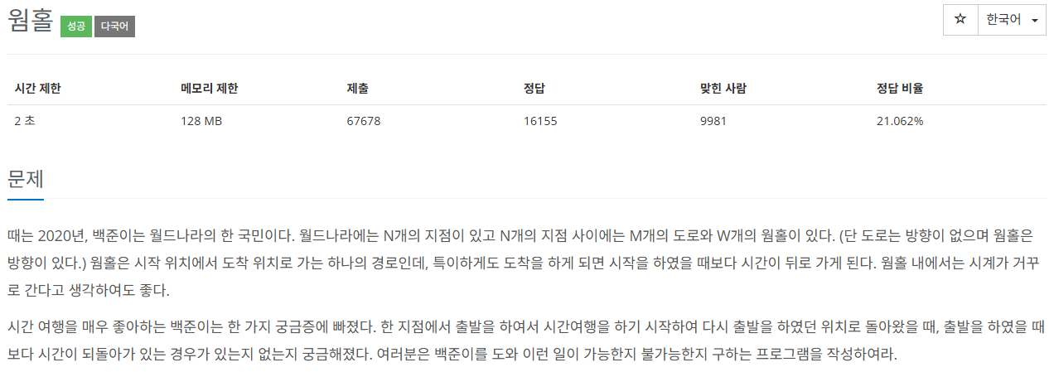
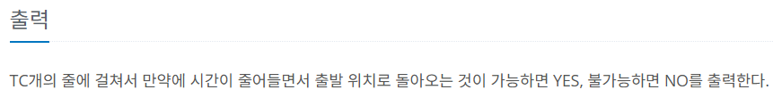
Bellman-Ford Algorithm

Slide 40
Bellman-Ford Algorithm
→ Negative edge
→ Negative cylce의 유무를 판정하면 된다.
→ Bellman-Ford

Slide 41
Dijkstra’s Algorithm
데이크스트라 알고리즘
Greedy 기반 알고리즘으로 매 순간 가장 좋은 경로를 선택하며 최단 경로를 찾는다.
Negative edge가 있을 경우 사용하지 못한다.
매 순간 가장 좋은 경로를 사용하는데 negative edge는 이후 다른 경로의 가중치를 낮출 수 있다.
→ Greedy choice가 실패하는 경우가 발생할 수 있다.
우선순위 큐를 사용하여 매 순간 가장 좋은 경로를 빠르게 가져온다

Slide 42
Dijkstra’s Algorithm
데이크스트라 알고리즘의 구현 (Pseudocode)
DIJKSTRA(G, w, s) 1. INITIALIZE(G, s) 2. S = Ø 3. Q = V(G) 4. while Q ≠ Ø 5. u = EXTRACT-MIN(Q)
6. S = S U {u}
7. for each v in Adj[u]
8. RELAX(u, v, w)
(S는 실제 알고리즘 동작에는 불필요한 명시적 요소이므로 제거해도 된다.)
→ S는 최단 경로가 확정되어 $v.d=δ(s, v)를$ 만족하는 정점 집합
→ 우선순위 큐에 모든 정점을 삽입 (내부적으로 v.d에 따라 heapify)
→ v.d가 가장 작은 정점을 추출 (현재 가장 좋은 경로)
→ u의 최단 경로를 확정

Slide 43
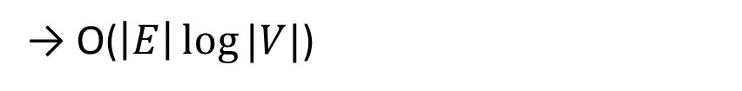
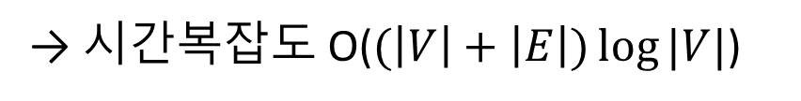



Dijkstra’s Algorithm
데이크스트라 알고리즘의 구현 (Pseudocode)
DIJKSTRA(G, w, s) 1. INITIALIZE(G, s) 2. S = Ø 3. Q = V(G) 4. while Q ≠ Ø 5. u = EXTRACT-MIN(Q)
6. S = S U {u}
7. for each v in Adj[u]
8. RELAX(u, v, w)
→ 시간복잡도 O($(\left|V\right|+\left|E\right|)\log{|V|}$)
→ O($|V|$)
→ O($\left|E\right|\log{|V|}$)
→ O($|V|$)
→ O($|V|\log{|V|}$)
→ O($|V|$)
→ O($|E|\log{|V|}$)
Heap을 Fibonacci heap이라는 고급 자료구조를 사용하면
RELAX 과정을 O($|E|$)에 해결할 수 있다. 이 경우 O($\left|V\right|\log{|V|}+|E|$)

Slide 44
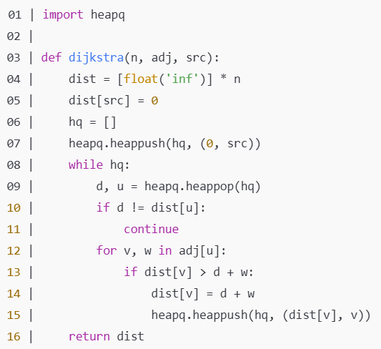
Dijkstra’s Algorithm
데이크스트라 알고리즘의 구현 (Implementation)
std library에서 제공하는 우선순위 큐로는
top이 아닌 원소를 조정하여 heapify를 진행하기 어렵다.
→ 우선순위 큐를 채워 나가는 방식을 사용한다.
→ std library로도 간편하게 구현할 수 있다.
큐를 채우면서 불필요한 정보가 남아 있을 수 있다.
ex) (5, a)와 (11, a)가 같이 큐에 들어 있을 수 있다.
→ continue로 해당 정보를 무시하는 코드가 필요하다.

Slide 45
Dijkstra’s Algorithm
Correctness
Pseudocode에 들어 있는 명시적 요소 S를 통해 정당성을 확인한다.
Claim: line 4-8에 있는 loop가 시작되는 매 순간 S의 모든 v는 $v.d=δ(s,v)$를 만족한다.
초기에는 S = Ø이므로 참이다.
loop가 작동하는 중간 과정을 살펴 보자.
S에 추가되었을 때 처음으로 $v.d≠δ(s, v)$를 만족하는 정점을 u라 하자.
$s.d=δ\left(s,s\right)=0$이므로 s는 u가 될 수 없다. 따라서, u가 추가될 때 S ≠ Ø이다.
만약 s에서 u로 가는 경로가 없었다면 $u.d=δ\left(u,v\right)=∞$이므로 경로는 존재해야 한다.
그러므로 s에서 u로 가는 어떤 최단 경로 p가 존재한다.

Slide 46
Dijkstra’s Algorithm
Correctness
u가 S에 추가되기 직전에, p는 S 안의 정점과 S 밖의 정점을 연결하고 있다.
p의 정점 중 처음으로 V - S에 존재하는 정점을 y, 그리고 S에 있는 y의 prev를 x라 하자.
S
u
x는 s일 수 있고, y는 u일 수도 있다.
s
x
y
y에서 S 내의 정점을 거쳐 u로 갈 수도 있다.
x는 이미 S의 원소이고 우리의 가정에 의해 $x.d=δ(s, x)이$다.
x가 추가될 때 (x, y)를 relax 했을 것이므로 convergence property에 의해 $y.d=δ(s, y)$이다.

Slide 47
Dijkstra’s Algorithm
Correctness
최$단 경로의 정점 순서에 의해$ $δ\left(s, y\right)≤δ(s,u)$를 만족한다.
이에 따라 $y.d=δ\left(s, y\right)≤δ\left(s,u\right)≤u.d$가 성립한다.
line 5에 따라 우선순위 큐에 의해 u가 선택된 순간 $u.d≤y.d를$ 만족해야 한다.
이$는 y.d=δ\left(s, y\right)=δ\left(s,u\right)=u.d$를 의미하며 우리의 가정과 모순된다.
→ S에 추가되었을 때 $v.d≠δ(s, v)$를 만족하는 v는 존재하지 않는다.
loop가 끝났을 때는 Q = V – S이고 S = V이므로 모든 정점에 대해 $v.d=δ(s, v)가$ 성립한다.

Slide 48
Dijkstra’s Algorithm
b
e
∞
1
∞
10
S = {}
a
u = None
0
4
2
3
8
d
a | b | c | d | e
0 | ∞ | ∞ | ∞ | ∞
Q
∞
5
∞
2
6
c

Slide 49
Dijkstra’s Algorithm
b
e
∞
1
∞
10
S = {a}
a
u = a
0
4
2
3
8
d
b | c | d | e
∞ | ∞ | ∞ | ∞
Q
∞
5
∞
2
6
c

Slide 50
Dijkstra’s Algorithm
b
e
10
1
∞
10
S = {a}
a
u = a
0
4
2
3
8
d
b | c | d | e
10 | ∞ | ∞ | ∞
Q
∞
5
∞
2
6
c

Slide 51
Dijkstra’s Algorithm
b
e
10
1
∞
10
S = {a}
a
u = a
0
4
2
3
8
d
b | c | d | e
10 | 5 | ∞ | ∞
Q
∞
5
5
2
6
c

Slide 52
Dijkstra’s Algorithm
b
e
10
1
∞
10
S = {a, c}
a
u = c
0
4
2
3
8
d
b | d | e
10 | ∞ | ∞
Q
∞
5
5
2
6
c

Slide 53
Dijkstra’s Algorithm
b
e
8
1
∞
10
S = {a, c}
a
u = c
0
4
2
3
8
d
b | d | e
8 | ∞ | ∞
Q
∞
5
5
2
6
c

Slide 54
Dijkstra’s Algorithm
b
e
8
1
∞
10
S = {a, c}
a
u = c
0
4
2
3
8
d
b | d | e
8 | 7 | ∞
Q
7
5
5
2
6
c

Slide 55
Dijkstra’s Algorithm
b
e
8
1
∞
10
S = {a, c, d}
a
u = d
0
4
2
3
8
d
b | e
8 | ∞
Q
7
5
5
2
6
c

Slide 56
Dijkstra’s Algorithm
b
e
8
1
11
10
S = {a, c, d}
a
u = d
0
4
2
3
8
d
b | e
8 | 11
Q
7
5
5
2
6
c

Slide 57
Dijkstra’s Algorithm
b
e
8
1
11
10
S = {a, c, d}
a
u = d
0
4
2
3
8
d
b | e
8 | 11
Q
7
5
5
2
6
c

Slide 58
Dijkstra’s Algorithm
b
e
8
1
11
10
S = {a, c, d, b}
a
u = b
0
4
2
3
8
d
e
11
Q
7
5
5
2
6
c

Slide 59
Dijkstra’s Algorithm
b
e
8
1
11
10
S = {a, c, d, b}
a
u = b
0
4
2
3
8
d
e
11
Q
7
5
5
2
6
c

Slide 60
Dijkstra’s Algorithm
b
e
8
1
9
10
S = {a, c, d, b}
a
u = b
0
4
2
3
8
d
e
11
Q
7
5
5
2
6
c

Slide 61
Dijkstra’s Algorithm
b
e
8
1
9
10
S = {a, c, d, b, e}
a
u = e
0
4
2
3
8
d
Q
7
5
5
2
6
c

Slide 62
Dijkstra’s Algorithm
b
e
8
1
9
10
S = {a, c, d, b, e}
a
u = e
0
4
2
3
8
d
Q
7
5
5
2
6
c

Slide 63
Dijkstra’s Algorithm
b
e
8
1
9
10
S = {a, c, d, b, e}
a
u = e
0
4
2
3
8
d
Q
7
5
5
2
6
c

Slide 64
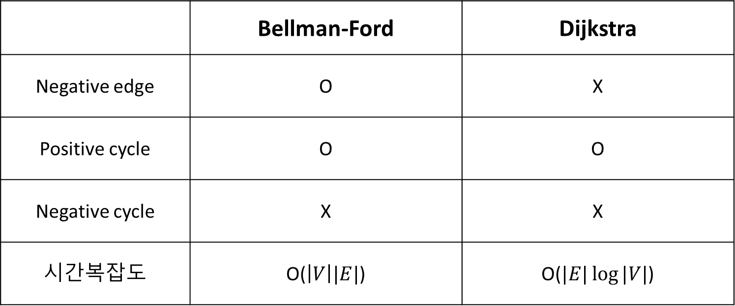
Single-Source Shortest Paths
 | Bellman-Ford | Dijkstra
Negative edge | O | X
Positive cycle | O | O
Negative cycle | X | X
시간복잡도 | O($\left|V\right||E|$) | O($|E|\log{|V|}$)

Slide 65
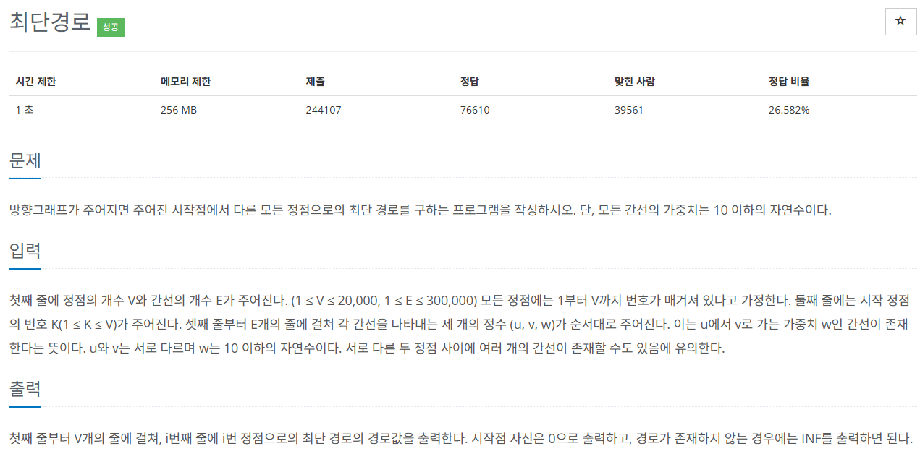
Dijkstra’s Algorithm

Slide 66

Dijkstra’s Algorithm
→ Single-source shortest paths
→ Negative edge가 존재하지 않는다.
→ Dijkstra

Slide 67
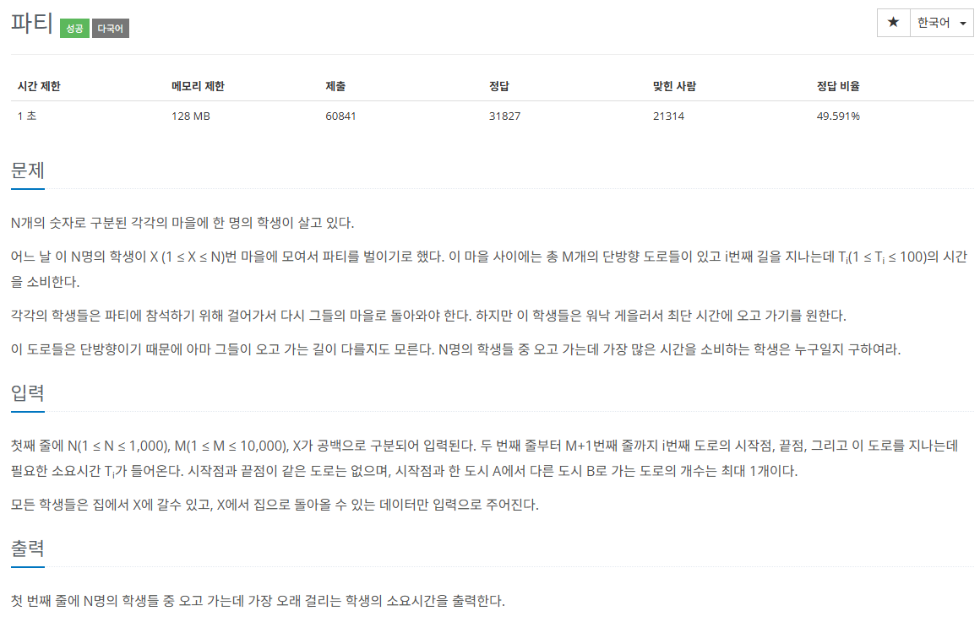
Dijkstra’s Algorithm

Slide 68
Dijkstra’s Algorithm
관찰 1. Negative edge가 없으니 Dijkstra’s algorithm을 사용할 수 있는 상황
관찰 2. (1) 모든 정점에서 X번 정점까지의 최단 거리와 (2) X번 정점에서 모든 정점까지의 최단 거리가 필요하다.
관찰 3. (2)는 쉽지만 (1)은 모든 정점을 시작점으로 하여 Dijkstra를 N번 사용할 경우 시간이 너무 오래 걸린다.
이는 all-pairs 문제를 푸는 것과 같지만 필요한 정보는 all-pairs에 비해 확연히 적다.
→ 다른 해결 방법을 찾기 위해 필요한 정보의 특징을 살펴 보자.
관찰 4. (1)의 시작점은 모두 다르지만 도착점은 모두 동일하다.
→ 역으로 도착점을 single-source로 하는 Dijkstra를 실행하면 모든 정보를 얻을 수 있다.
→ 주어진 그래프는 방향 그래프이므로 주어진 간선의 방향도 모두 뒤집어야 한다.

Slide 69
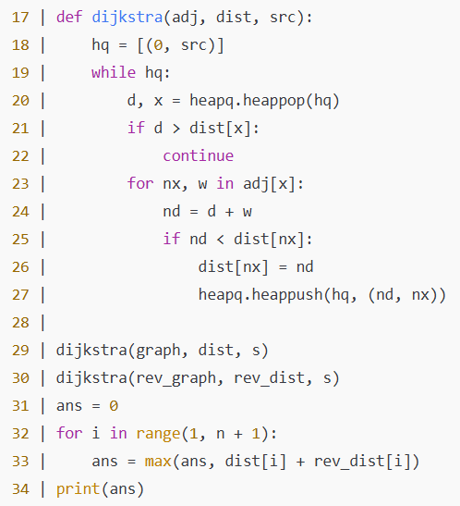
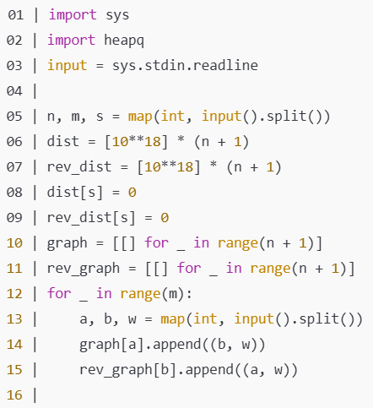
Dijkstra’s Algorithm

Slide 70
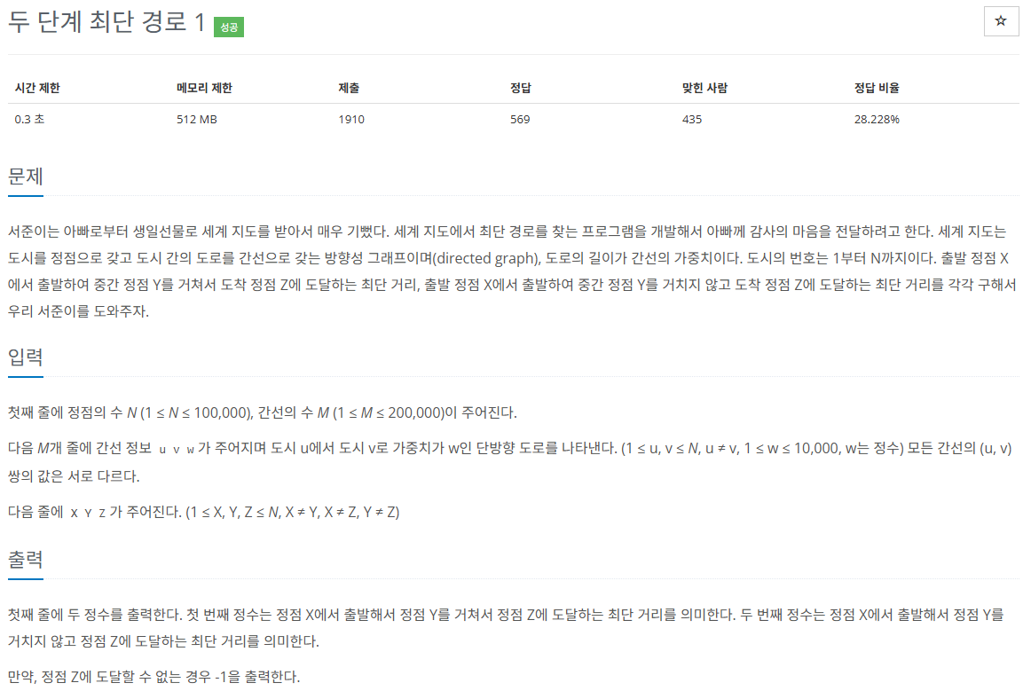
Dijkstra’s Algorithm

Slide 71
Dijkstra’s Algorithm
(1)
(2)
관찰 1. 두 개의 문제를 풀어야 한다. 둘 다 Dijkstra’s algorithm을 기반으로 응용이 필요해 보인다.
관찰 2. (2)의 경우 그래프에서 Y를 배제하는 것으로 쉽게 해결 가능하다.
Dijkstra 진행 중 Y를 만나면 무시하는 것으로 간단히 구현할 수 있다.
관찰 3. (2)의 경우 그래프에서 Y를 배제하는 것으로 쉽게 해결 가능하다.
관찰 4. (1)의 경우 기본적인 Dijkstra를 사용하는 것으로는 해결이 불가능하다.
Y를 반드시 거쳐야 한다는 사실을 이용해 경로를 두 구간으로 나누어 보자.
최단 경로 문제는 optimal substructure를 갖고 있다는 사실을 알고 있다.
→ $δ(X,Y)$와 $δ(Y, Z)를$ 각각 구하면 해결할 수 있다.

Slide 72
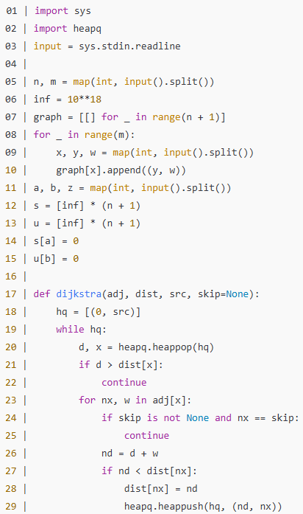
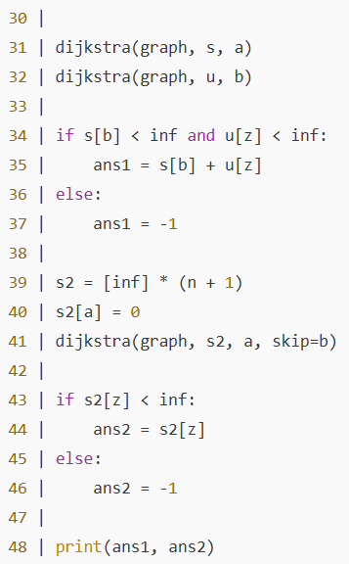
Dijkstra’s Algorithm

Slide 73
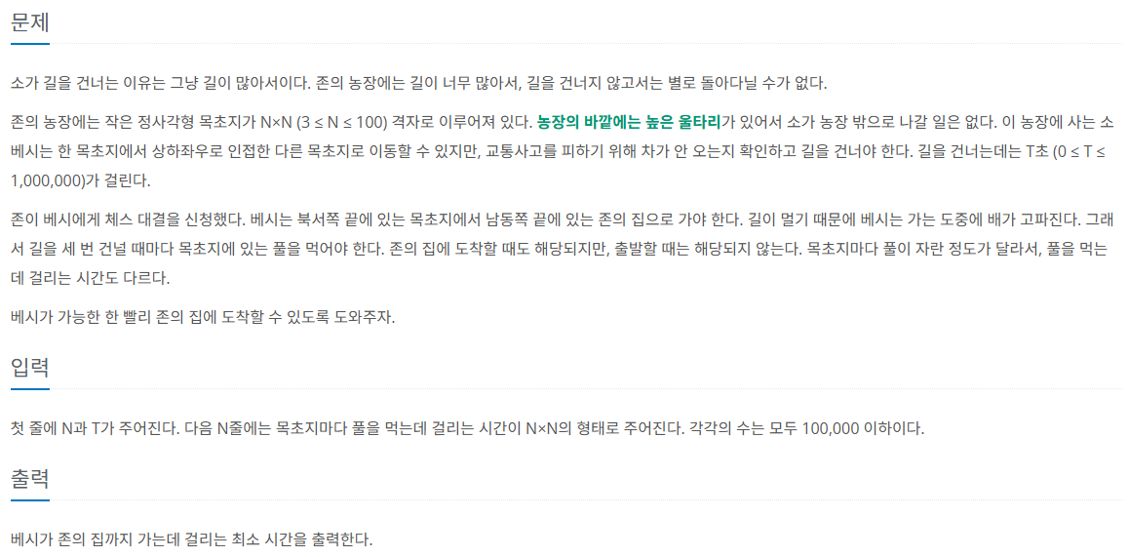
Dijkstra’s Algorithm

Slide 74
Dijkstra’s Algorithm
관찰 1. 주어진 격자를 무방향 그래프로 모델링할 수 있고, 모든 간선의 가중치는 음이 아닌 정수 T로 동일하다.
관찰 2. 정점에도 가중치가 있으며, 이동 횟수에 따라 가중치를 더할지 말지 결정된다.
→ 벽부수고 이동하기 문제와 같이 dist 배열과 큐의 원소를 다차원으로 관리하면 된다.

Slide 75
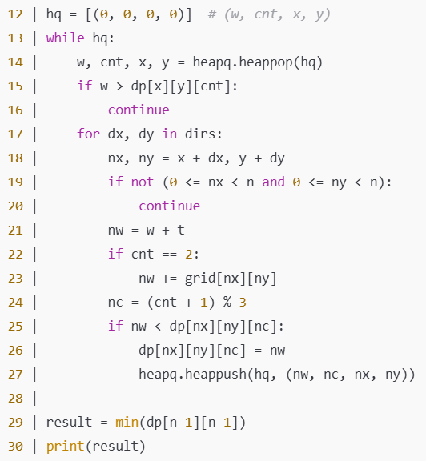
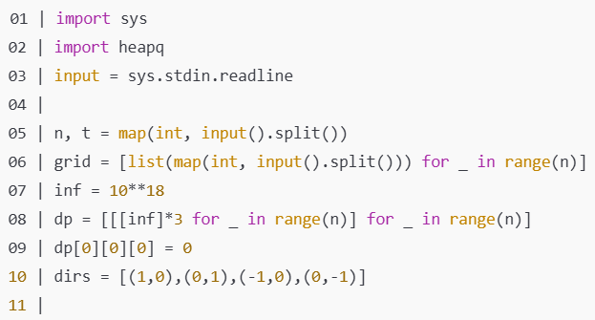
Dijkstra’s Algorithm

Slide 76
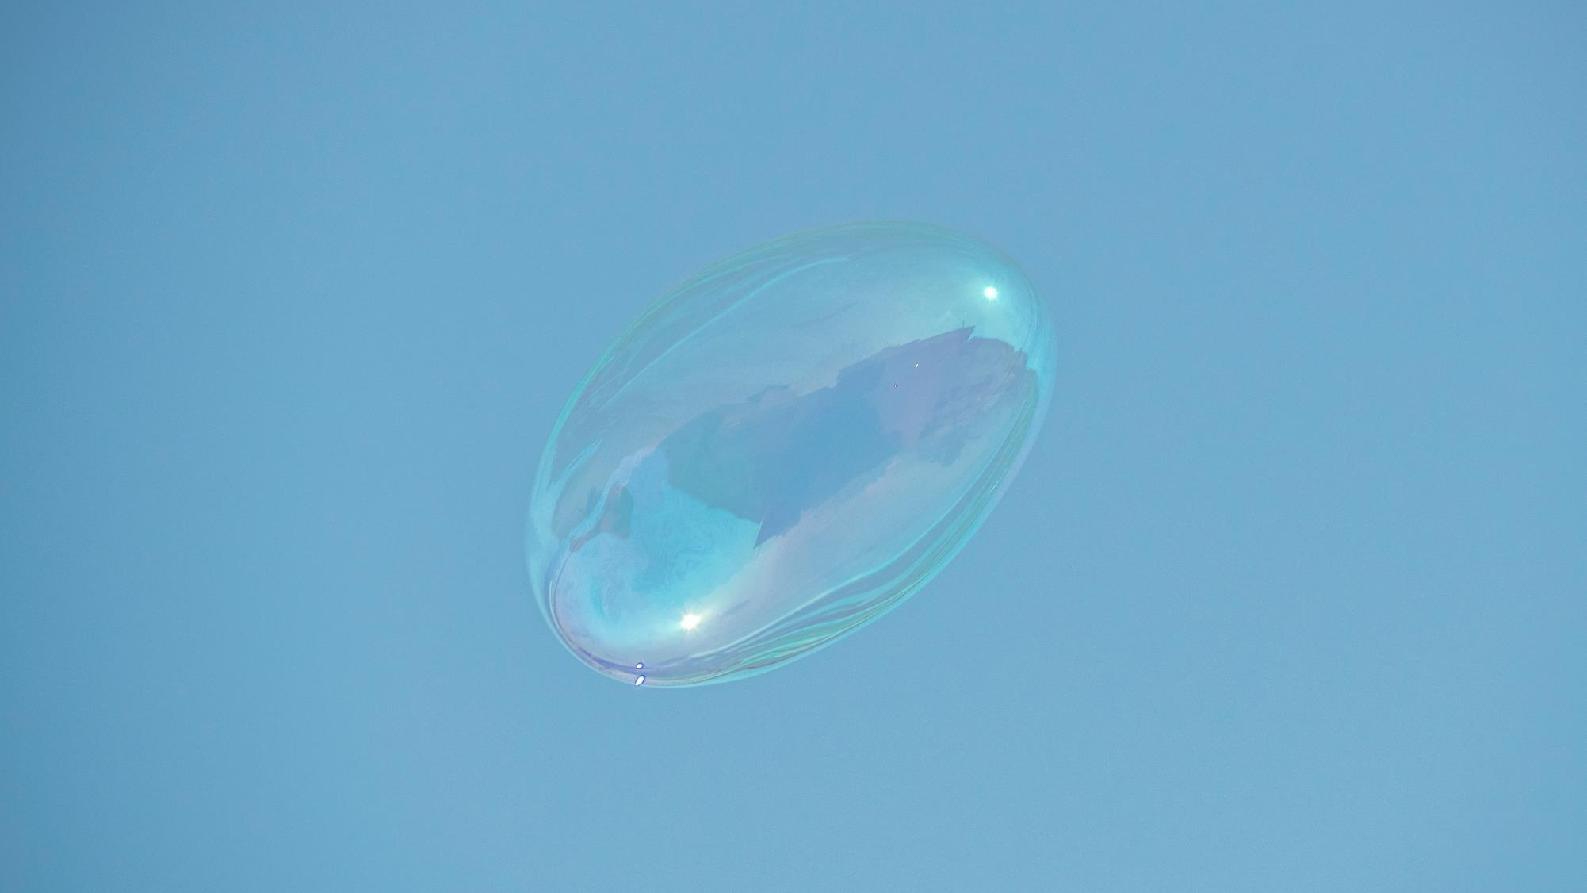
QnA

